Slide 1
第六节 事件的独立性
一、事件的相互独立性
二、几个重要定理
三、例题讲解
四、小结

Slide 2
一、事件的相互独立性
1.引例文档.doc

Slide 3
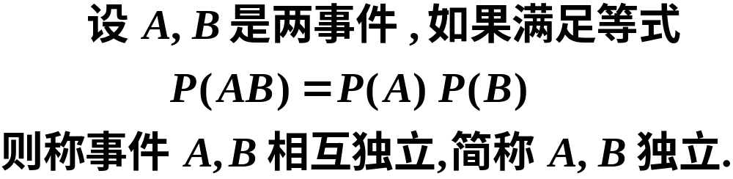
2.定义
说明
事件 A 与 事件 B 相互独立,是指事件 A 的发生与事件 B是否 发生无关.

Slide 4

请同学们思考
两事件相互独立与两事件互斥的关系.

Slide 5


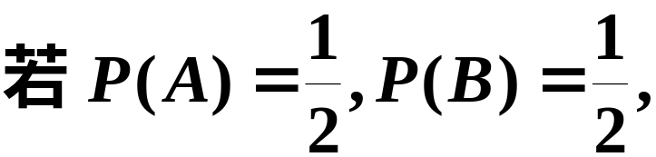




两事件相互独立
两事件互斥
例如
由此可见两事件相互独立，但两事件不互斥.

Slide 6
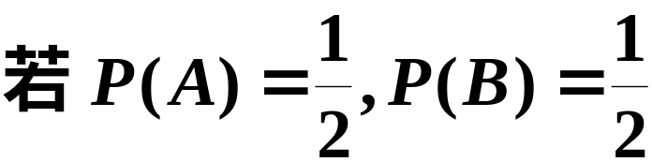


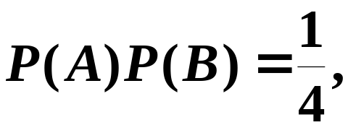


由此可见两事件互斥但不独立.

Slide 7
由此可见
两事件相互独立
二者之间没
有必然联系
两事件互斥

Slide 8
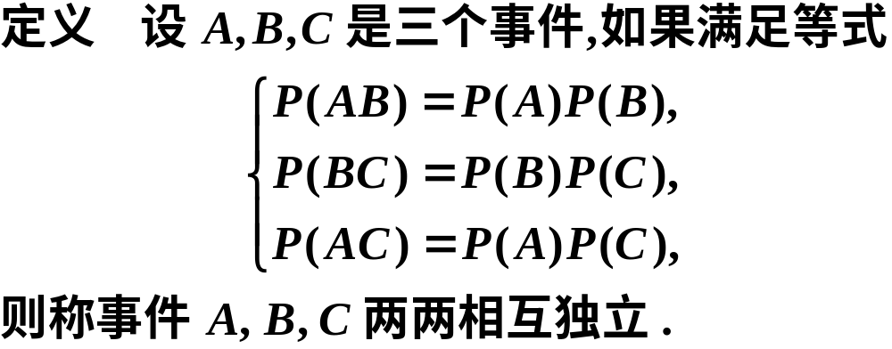
3.三事件两两相互独立的概念

Slide 9
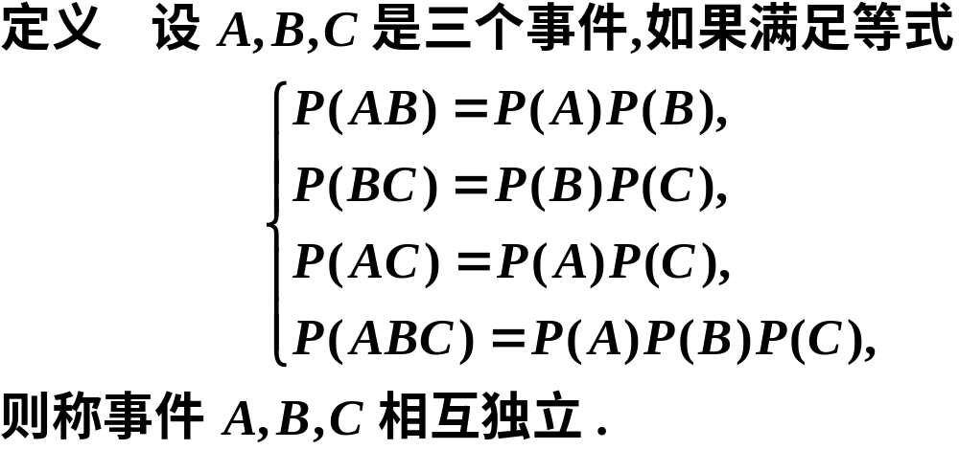
4.三事件相互独立的概念
注意
三个事件相互独立
三个事件两两相互独立

Slide 10
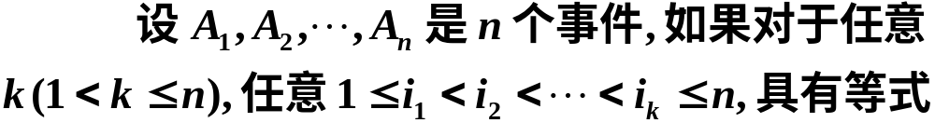
推广
n 个事件相互独立
n个事件两两相互独立

Slide 11



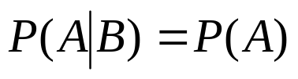
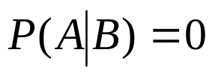

练习
例1 设 是两互不相容事件，且
下面结论中正确的是（）
（A） （B）
（C） （D）
例2 设 是两相互独立事件，且
下面结论中不正确的是 （）
（A） （B）
（C） （D）

Slide 12
答案
C; C

Slide 13
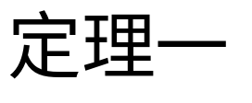
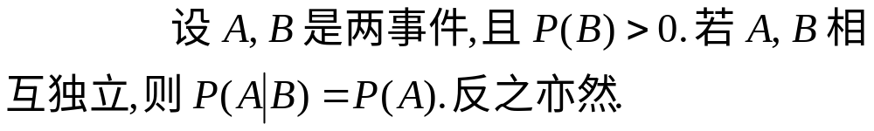

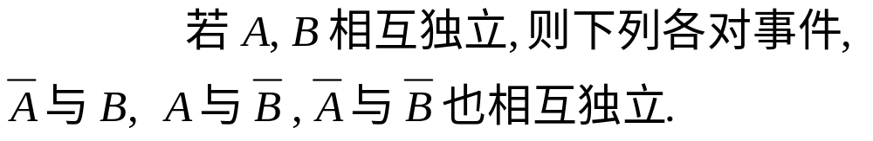
二、几个重要定理
证明文档.doc

Slide 14
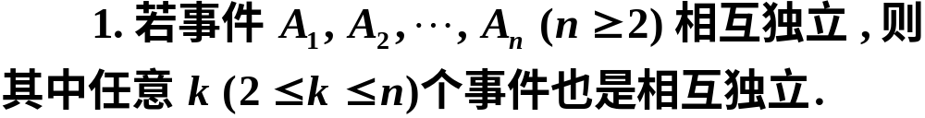
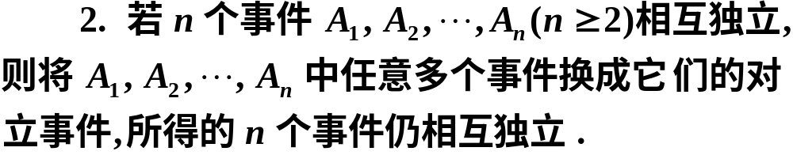
两个推论

Slide 15

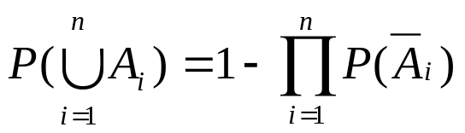
独立和公式
若事件 相互独立，则有

Slide 16

三、例题讲解
射击问题
例1 设每一名机枪射击手击落飞机的概率都是0.2,若10名机枪射击手同时向一架飞机射击,问击落飞机的概率是多少?

Slide 17







事件 B 为“击落飞机”,

Slide 18

例2 同时抛掷一对骰子,共抛两次,求两次所得点
数分别为7与11的概率.

Slide 19



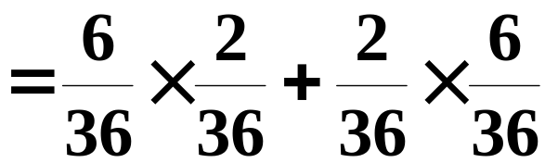
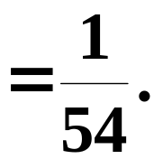
事件 A 为两次所得点数分别为 7 与 11.
则有

Slide 20
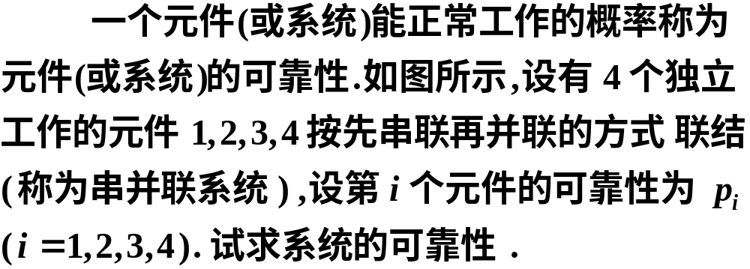




例3

Slide 21




Slide 22

(*)例4 要验收一批(100件)乐器.验收方案如下:自该批乐器中随机地取3件测试(设3件乐器的测试是相互独立的),如果3件中至少有一件在测试中被认为音色不纯,则这批乐器就被拒绝接收.设一件音色不纯的乐器经测试查出其为音色不纯的概率为0.95;而一件音色纯的乐器经测试被误认为不纯的概率为0.01.如果已知这100件乐器中恰有4件是音色不纯的.试问这批乐器被接收的概率是多少?

Slide 23


以A表示事件“这批乐器被接收”
已知一件音色纯的乐器 , 经测试被认为音色纯的概率为 0.99 ,而一件音色不纯的乐器,经测试被认为音色纯的概率为0.05,并且三件乐器的测试是相互独立的,于是有

Slide 24
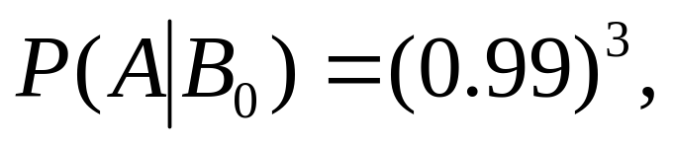
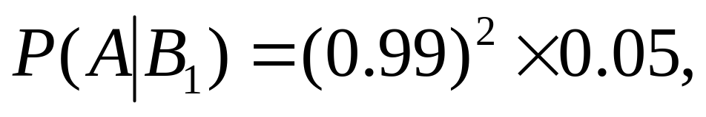
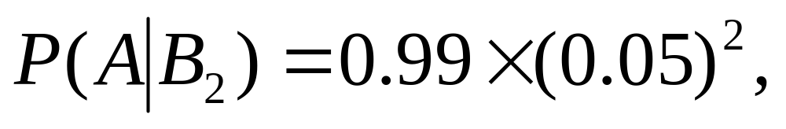
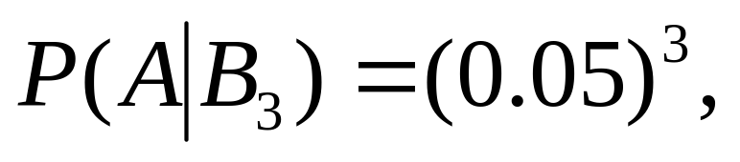

Slide 25
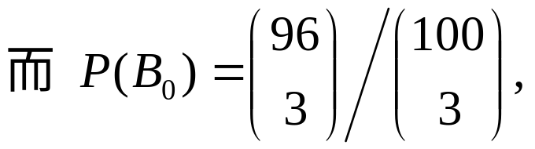
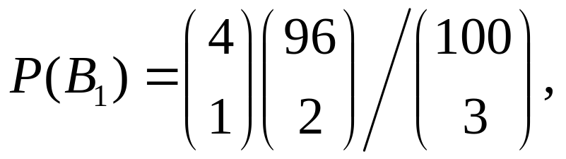
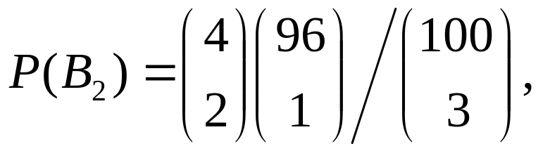
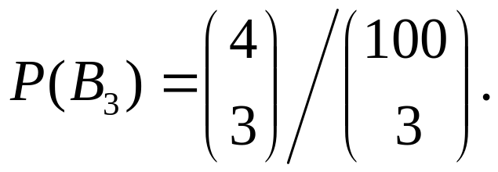
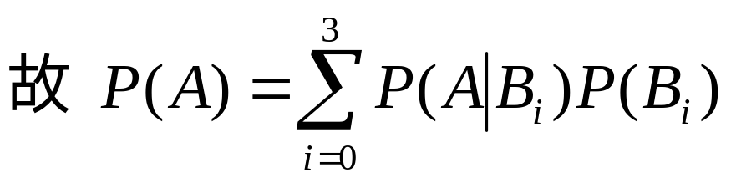

Slide 26
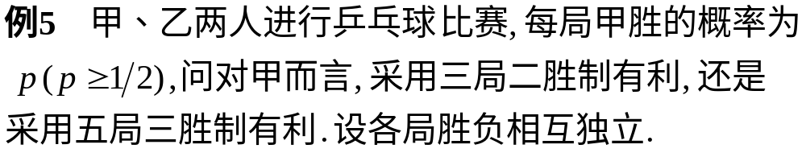
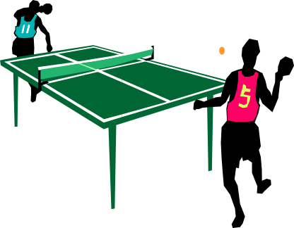

Slide 27

解 采用三局二胜制，甲最终获胜，胜局情况
可能是“甲甲”, “乙甲甲”, “甲乙甲”,由于这三种情况互不相容，得出甲最终获胜的概率为
采用五局三胜制，甲最终获胜，至少需比赛三局，且最后一局必是甲胜而前面甲需胜两局，则胜局情况可能是：
比赛三局胜局情况可能是： “甲甲甲”
比赛四局胜局情况可能是： “乙甲甲甲”， “甲乙甲甲”， “甲甲乙甲”，

Slide 28
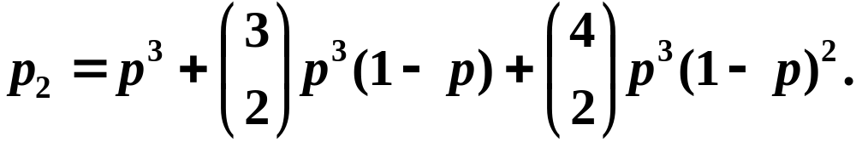
比赛五局胜局情况可能是：“乙乙甲甲甲”,
“乙甲乙甲甲”, “乙甲甲乙甲”, “甲乙乙甲甲”, “甲乙甲乙甲”, “甲甲乙乙甲”,
由于这三种情况互不相容，于是由独立性得出在五局三胜制，甲最终获胜的概率为

Slide 29


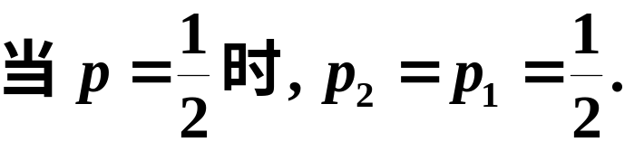

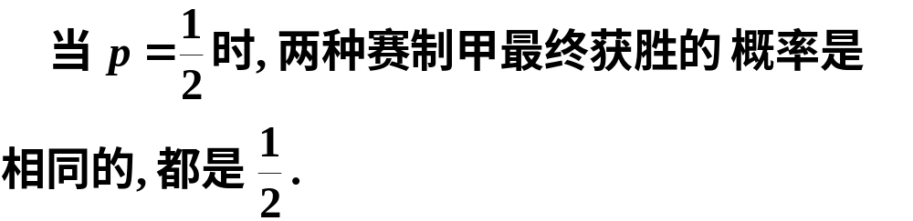

Slide 30
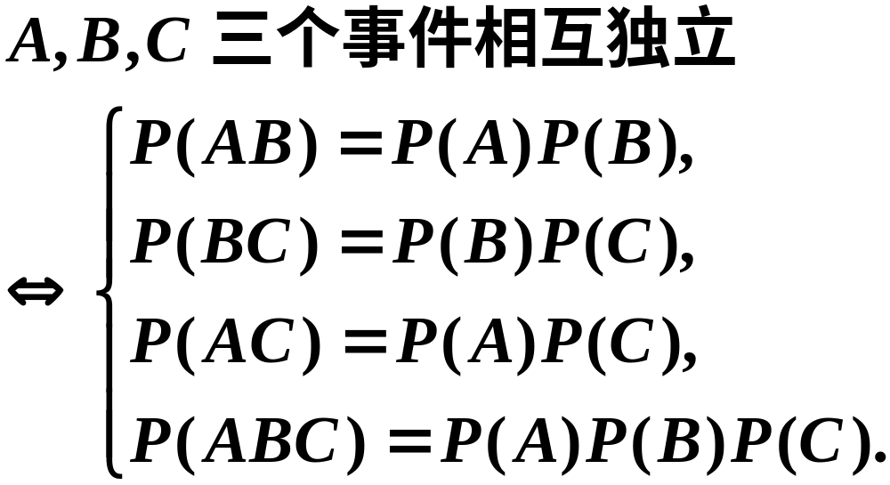
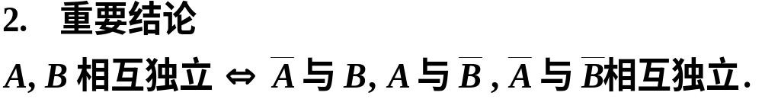
四、小结

Slide 31

课堂练习
甲、乙、丙三人同时对飞机进行射击，三人击中的概率分别为0.4，0.5，0.7.飞机被一人击中而击落的概率为0.2，被2人击中而击落的概率为0.6，若三人都击中，飞机必定被击落，若三人都没击中，飞机必定不被击落。求飞机被击落的概率。

Slide 32
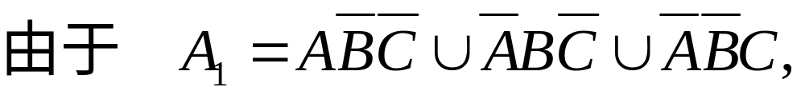
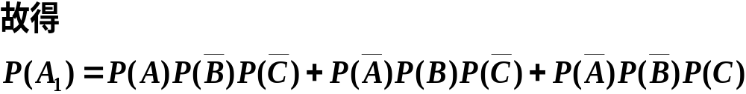

解: H表示飞机被击落.
A, B, C 分别表示甲、乙、丙击中飞机 ,

Slide 33
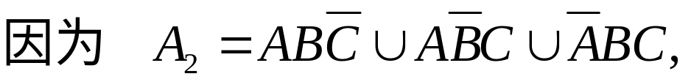





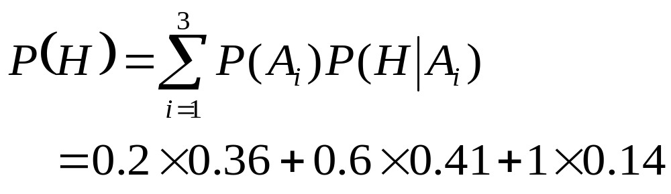

因而,由全概率公式得飞机被击落的概率为

Slide 34
作业：
作业:11题, 12题

